Slide 1
Výroční členská schůze MěO KDU-ČSL Třebíč
7.4.2016
Bc. Miroslav Krupica, MSc.

Slide 2
Přehled činnosti MěO od 13.2.2015 do 31.3.2016
Prezentace
Jednání výboru MěO
Práce v Krajském výboru, Okresním výboru, Volebním štábu
Radnice a zastupitelstvo
Výbory zřízené při zastupitelstvu a radě města
Rekonstrukce okresní kanceláře
Struktura členské základny
Přednášky

Slide 3
Prezentace
Webové stránky www.kdutrebic.cz
Facebook www.facebook.com/kdutrebic
Vývěska na náměstí
Příspěvky v HORÁCI
Inzeráty v Horáckých novinách – financováno z grantu a OK

Slide 4
Jednání výboru MěO od 13.2.2015 do 31.3.2016
Celkem bylo 7 jednání výboru
Všichni členové výboru dostávají zápis z výboru
Účast členů výboru je velmi dobrá – děkuji za to!

Slide 5
Práce v Krajském výboru, Okresním výboru, Volebním štábu
V krajském výboru nás zastupuje Ing. Pavel Janata a Mgr. Marie Dudíková
V okresním výboru nás zastupuje Ing. Pavel Janata, Mgr. Marie Dudíková, br. Oldřich Šumpela, Bc. Miroslav Krupica, MSc
Ve volebním štábu ke krajským volbám nás zastupuje Mgr. Marie Dudíková
Nejvíce vytížená je Mgr. Marie Dudíková (náš poklad) zastupuje nás na všech úrovních krajské organizace a díky ní jsme vidět. Děkuji za to!

Slide 6
Radnice a zastupitelstvo
Starosta Ing. Pavel Janata, zastupitelé Ing. Josef Klíma a MUDr. Ondřej Križan
Z našeho zaměření se pokouší mimo mnoha jiné práce i o obnovení pravidelných oprav drobných sakrálních památek v majetku města
Rekonzervační práce - Boží muka (Znojemská), sv. Jan Nepomucký u FÚ (vrátí se v 2017), sv. Florián – celkem vše 370 000 Kč
Kříž na mostě u FÚ
Rekonzervační práce - sochy sv. Václava u nemocnice – vrácena zpět
bude po dokončení stavebních prací asi v 2018

Slide 7
Výbory a komise zřízené při zastupitelstvu a radě města
Výbor | Jméno a příjmení
Finanční | Bc. Miroslav Krupica, MSc
Kontrolní | Ing. Josef Klíma
Komise | Jméno a příjmení
Sociální | Mgr. Marie Dudíková
Cestovní ruch | Rostislav Černý
Kulturní | JUDr. Ing. Jiří Karas
Rozvoj města | MUDr. Ondřej Križan
Životní prostředí | Ing. Jiří Bublan
Dopravní | Ing. Josef Klíma
Zdravé město a místní agenda | Olga Bendová
Prevence kriminality a drogové problematiky | Jaroslav Jurka
Pro zájmové aktivity | Ing. Ludmila Štěpničková
Majetková | Ing. Ludmila Veselá
Revitalizace Karlova náměstí | Ing. Jiří Bublan
Sportovní komise | Bc. Naďa Karasová

Slide 8
Rekonstrukce okresní kanceláře
V roce 2015 jsme se podíleli na zprostředkování výměny oken a žaluzií (strana od Komerční banky)
Po výměně oken jsme vlastními silami výrazně pomohli při malování a úklidu
Zprovoznili jsme a vymalovali obě toalety
V tomto roce je naplánována výměna oken směrem na náměstí

Slide 9
Struktura členské základny
13.2.2015 jsme měli 91 členů
7.4.2016 máme registrovaných 89 členů, věkový průměr 65 let
Věk | do 19 | do 29 | do 39 | do 49 | do 59 | do 69 | do 79 | do 89 | do 99
Počet členů | 0 | 2 | 7 | 4 | 19 | 21 | 12 | 22 | 2

Slide 10
Struktura členské základny - Patronáty
Karas Jiří
Jará Marie | Domov důchodců Manž. Curieových 603
Zimmermannová Marie | Domov důchodců Manž. Curieových 603
Ševčíková Věra | Domov důchodců Manž. Curieových 603
Černá Emilie | Domov důchodců, Manž. Curieových
Dudíková Marie
Boček Josef, Mgr. | Myslbekova 462/3
Caha Václav | Velkomezířícká 57
Dočekalová Františka | Ptáčov 26
Polická Marie | Ptáčov 26
Polický Josef, Ing. | Ptáčov 26
Bublan Jiří
Mezlík Stanislav, MUDr. | Kmochova 467/26
Laštovička Jan, JUDr. PhDr. | Kpt.Nálepky 610
Bublan Josef | Jiráskova 19
Bublanová Libuše | Jiráskova 19
Černý Rostislav
Nováková Marie | Janouškova 12
Cahová Luisa | Martinské 6
Nahodilová Jarmila | Zborovská 17
Cinková Pavla | Zahradníčkova 905
Jurková Marie | Vltavínská 1376

Slide 11
Struktura členské základny - Patronáty
Šebelová Miloslava
Heralecká Marie | Březinova 16
Bártová Věroslava | Sedlákova 13
Krupica Miroslav
Homola Ludvík | Esperantistů 4
Bezecný Josef, MUDr. | Karlovo n. 23
Divišová Marie | Lesní 835/8
Urbanová Zdeňka | Lidická 837
Vaněk Miroslav | Lipová 16
Vaněk Martin | Třebíč, Lipová 16
Falkenauerová Marie | Zahraničního odboje 937
Jurka Jaroslav
Pejzlová Marie | J.Suka 89/36
Pejzl Karel | J.Suka 89/36
Dvořáková Jaroslava | Luční 15
Šumpela Oldřich
Šumpelová Marie | Číměř 39
Šumpela Oldřich | Číměř 39

Slide 12
Struktura členské základny - Patronáty
Nováková Marie
Ráček Jan | Čeloudova 1105
Špačková Alena | Čeloudova 1110
Nováčková Marie | Okrajová 1080/19
Kopečný Jaroslav | Demlova 975
Džubáková Marie | Družstevní 1089
Štěpničková Ludmila
Michalová Marie | Obránců míru 453/28
Kučerová Anna | Dům s pečovatelskou službou Fr. Hrubína 10
Kampasová Libuše | Jelínková 25
Rašovská Karla | Benešova 509
Velebová Marie, Mgr. | Kapitána Jaroše 1078
Pavel Janata
Dokulil Miroslav | Zdislavina 19
Olga Bendová
Bartes Miroslav | Polanka 11

Slide 13
Struktura členské základny
Výběr členských příspěvků
44 členů nezaplatilo členský příspěvek v roce 2015 ☹

Slide 14
Přednášky
Od 13.2.2015 proběhlo 6 přednášek
Podařilo se získat finanční prostředky na financování přednášek z Grantového fondu Krajské organizace KDU-ČSL
V roce 2015 jsme čerpali 10 000 Kč – 3x plošný barevný inzerát v Horáckých novinách
V roce 2016 jsme čerpali 4 184 Kč - 2x plošný barevný inzerát v Horáckých novinách

Slide 15
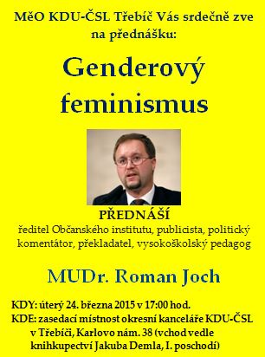
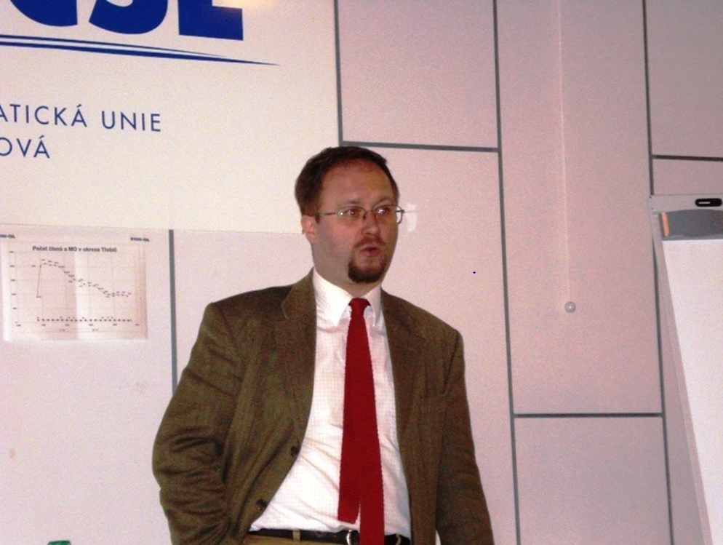
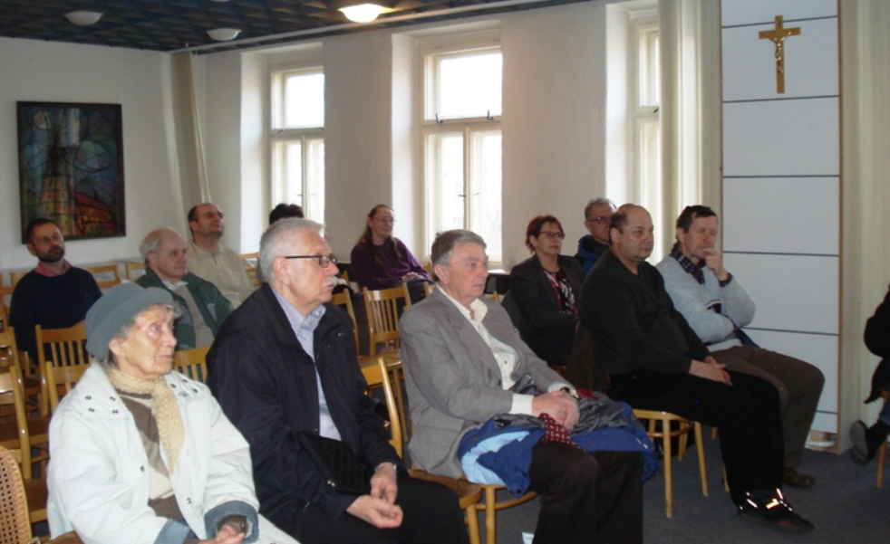
Přednáška 24.3.2015

Slide 16
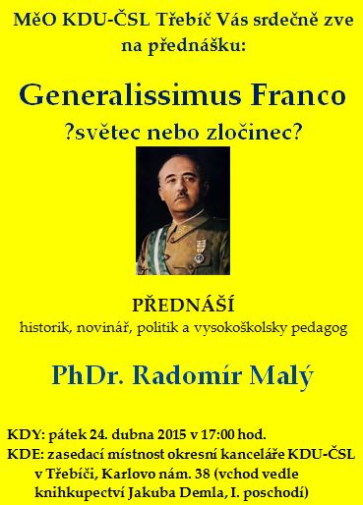
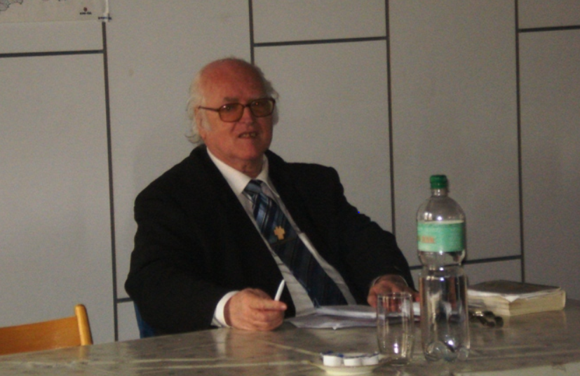
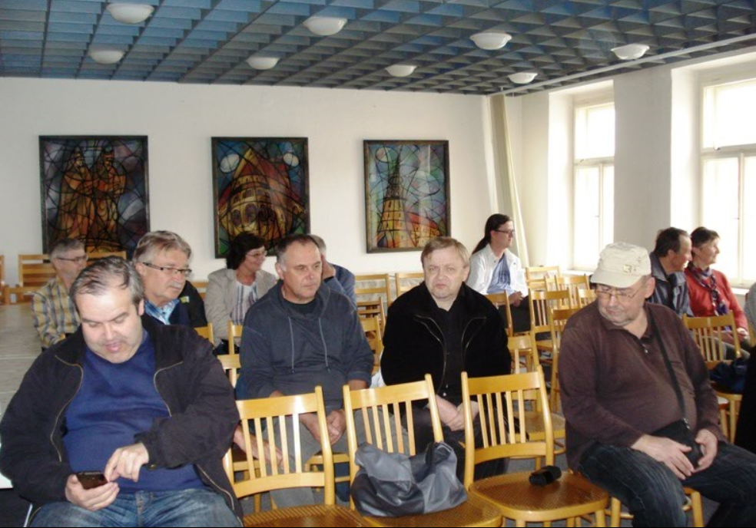
Přednáška 24.4.2015

Slide 17
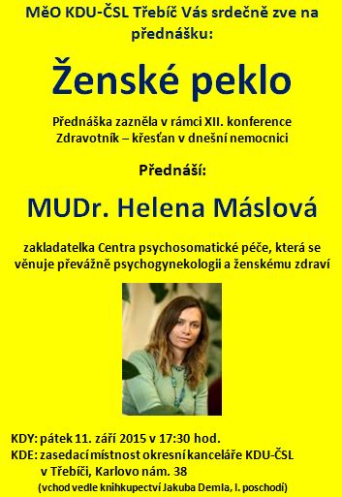
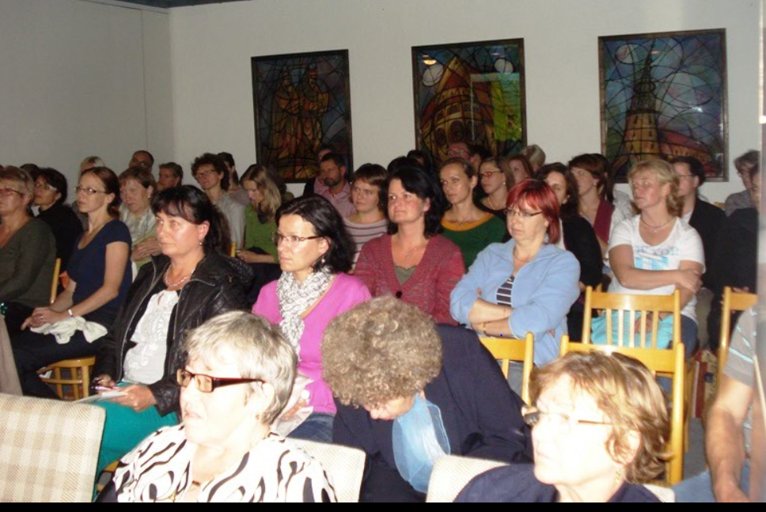
Přednáška 11.9.2015

Slide 18
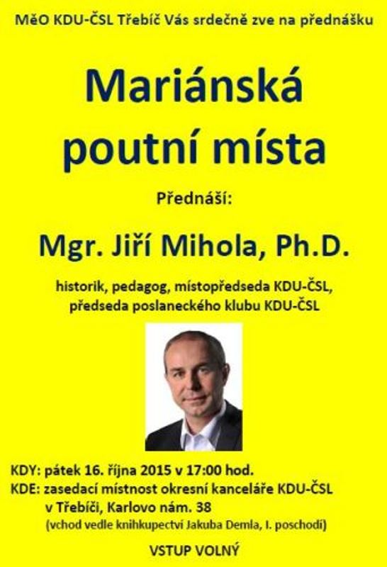
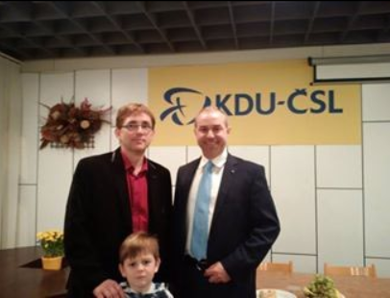
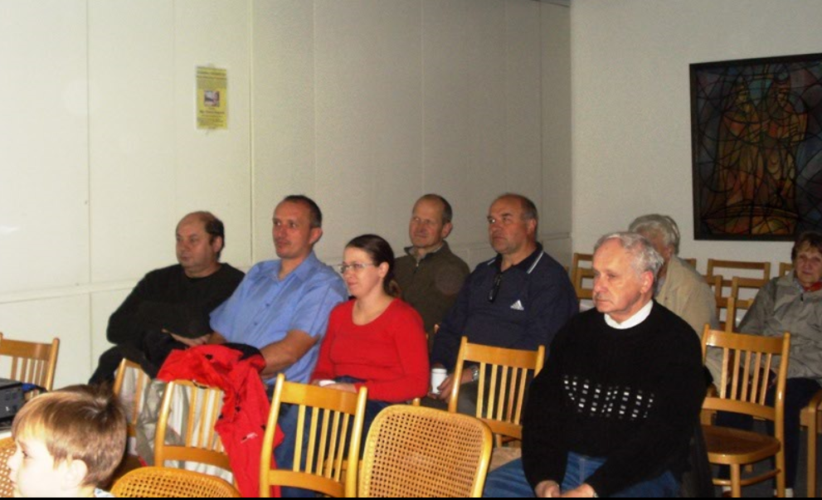
Přednáška 16.10.2015

Slide 19
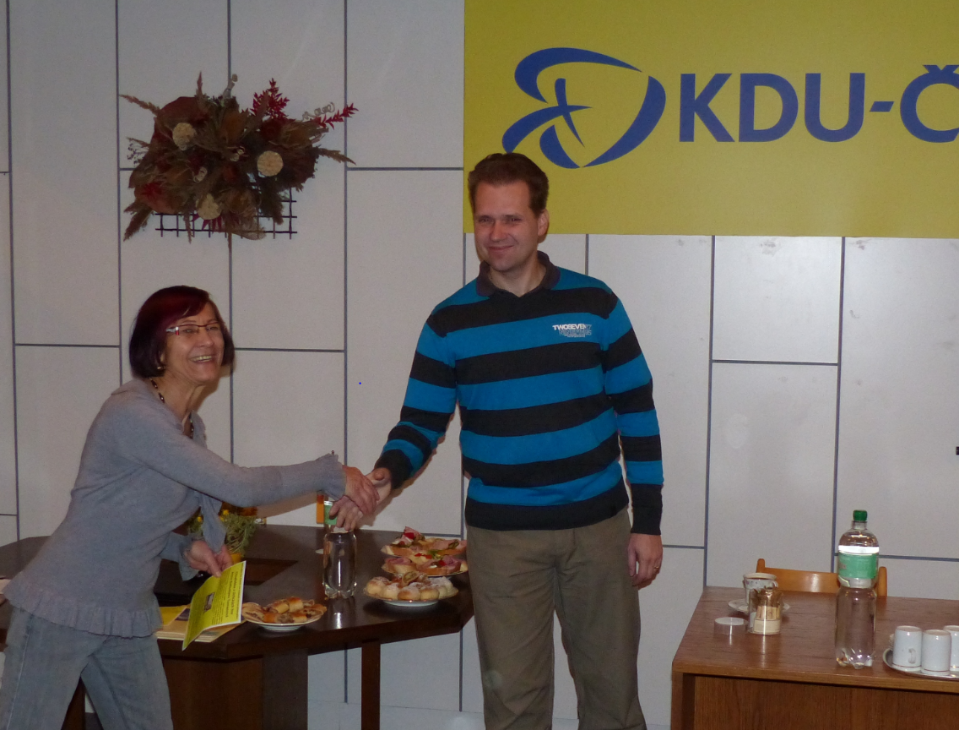
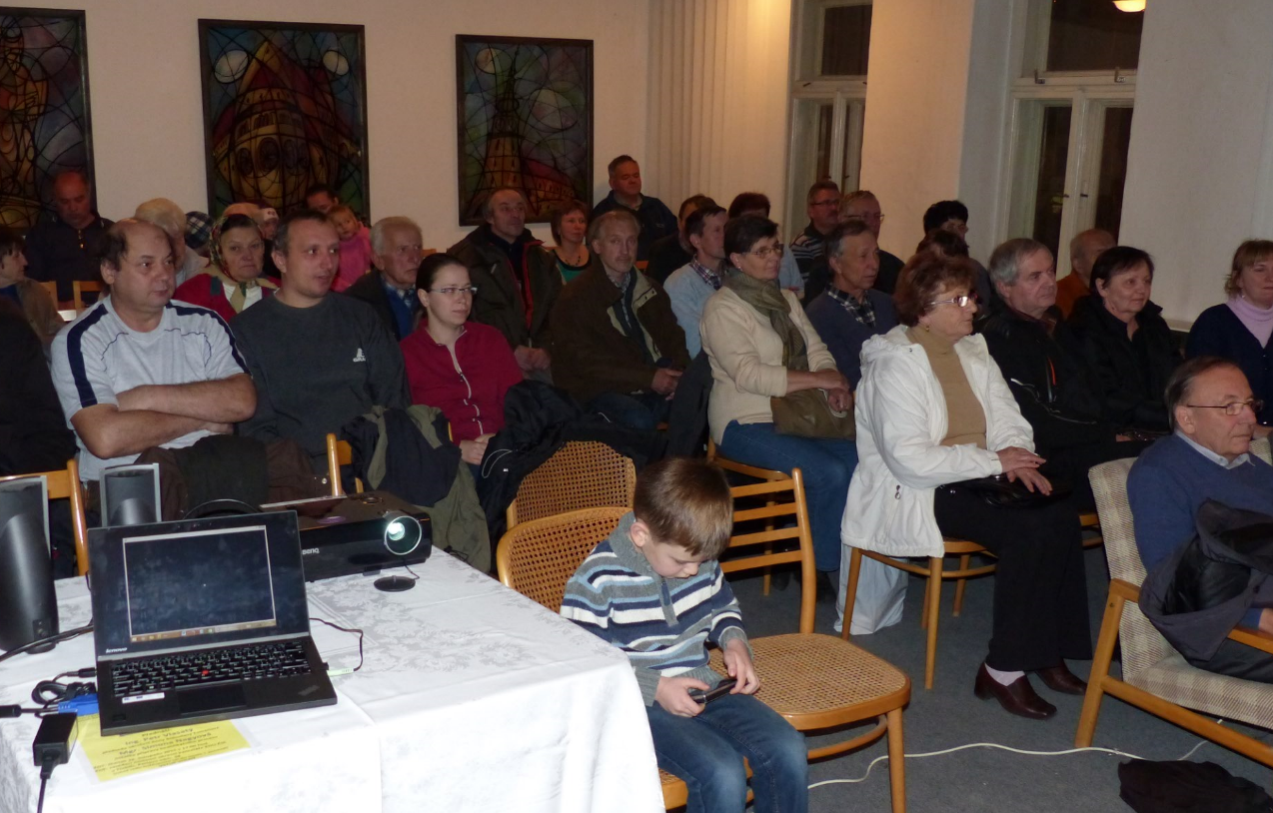
Přednáška 26.11.2015

Slide 20
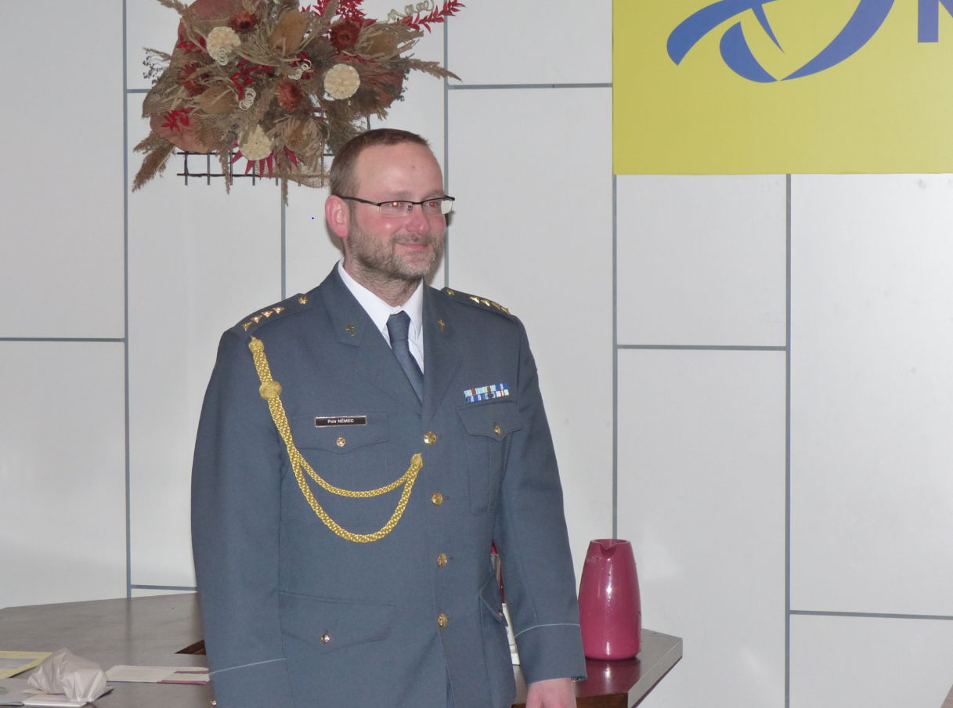
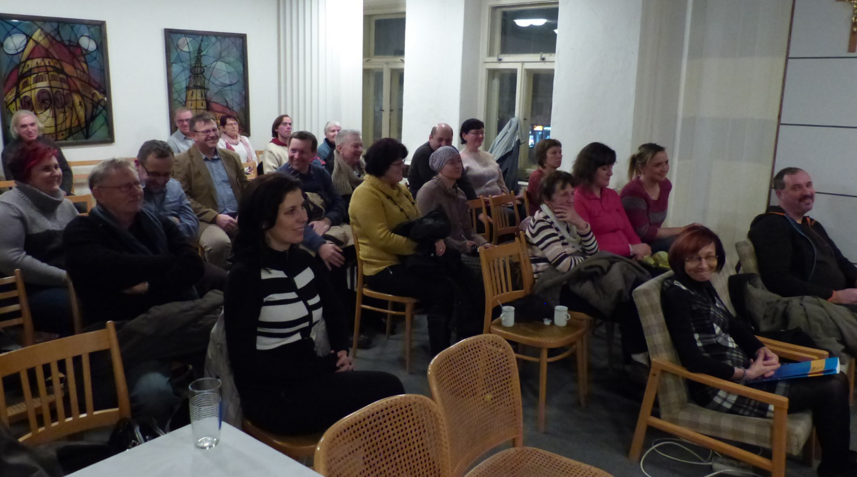
Přednáška 21.1.2016

Slide 21
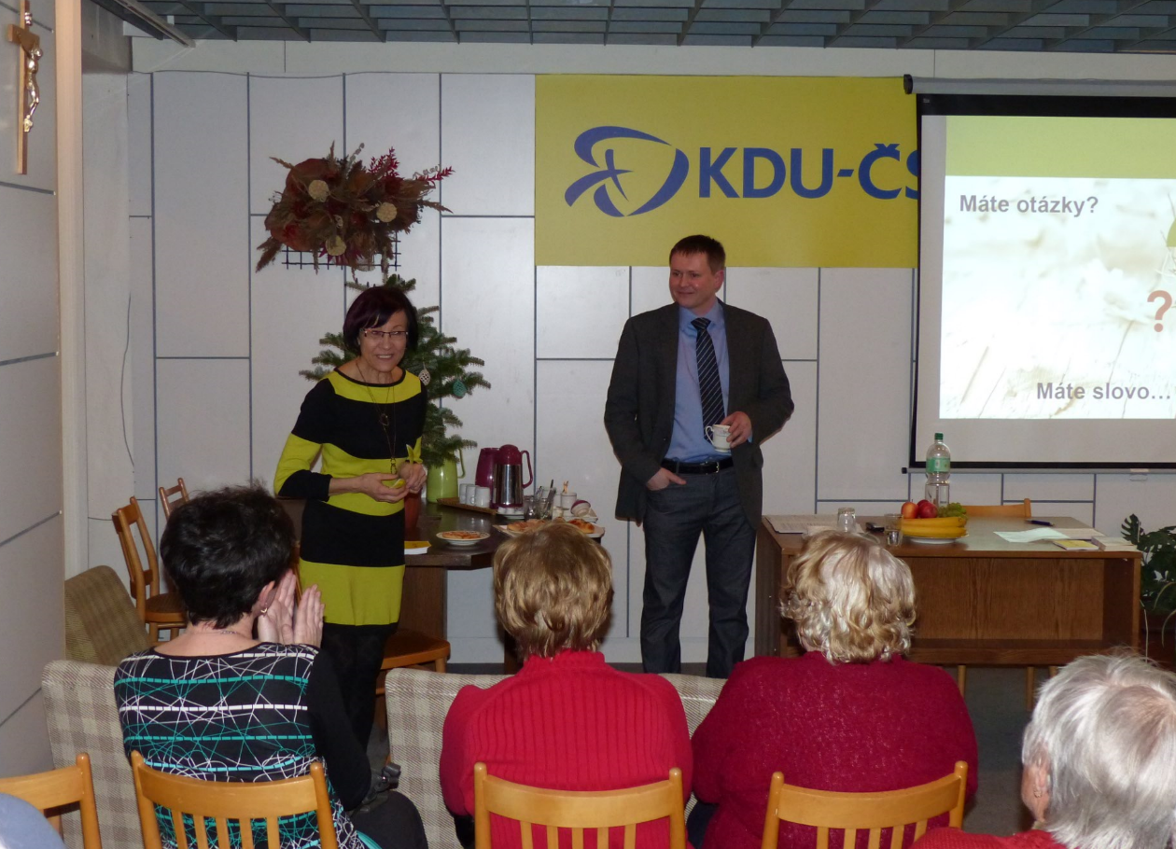
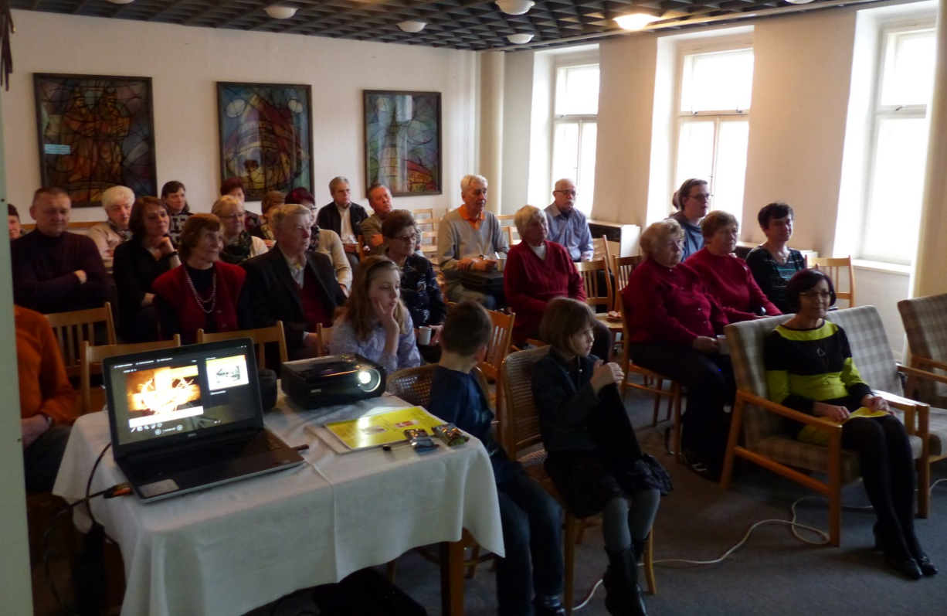
Přednáška 22.3.2016

Slide 22
Plán činnosti od 7.4. do 31.12. 2016
Výběr členských příspěvků – musíme zlepšit výběr
Pracovat na získání seriózních nových členů
Přednášky – cca 4x
Rozdávání čokoládových srdíček a přání na den matek
Autobusový zájezd do Klášterce nad Orlicí a Neratova
Poskytnutí skákacího hradu KDU-ČSL na farní den v bazilice a u Kostelíčka
Aktivní podpora volební kampaně Krajských voleb
Opravy drobných sakrálních památek – plán oprav na další roky
Pomoc s výměnou oken, úklidem, vymalování v okresní kanceláři

Slide 23
Přednáška 12.5.2016

Slide 24
Autobusový zájezd 11.6.2016

Slide 25
Děkuji za pozornost, spolupráci a Váš čas.
Přeji Vám krásné jarní dny, plné pohody a klidu.

